Slide 1
ГБУЗ «Баунтовская ЦРБ»
Республика Бурятия, Баунтовский район,
с.Багдарин, ул.Ленина, 127

Slide 2
Контактные данные
Главный врач
Алексей Викторович Карлов
8 (301-53) 41-1-17
фото
фото
Заместитель главного врача по лечебной части
Нина Васильевна Осипова
8 (301-53) 41-1-46
Начальник отдела кадров
Говенько Олеся Серегеевна
8 (301-53) 40-0-88
фото
Приемная/факс: 8 (301-53) 41-3-14
Адрес электронной почты: baunt_hospital@rambler.ru

Slide 3
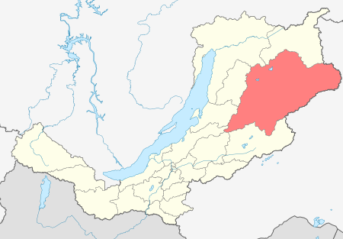
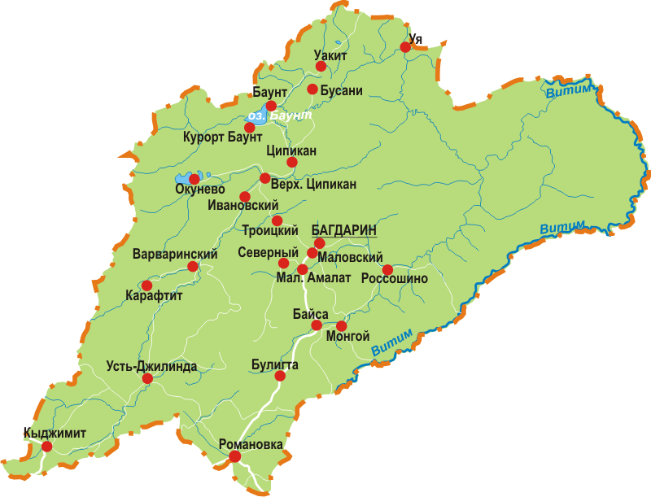
Социально-экономическая характеристика района.
Баунтовский эвенкийский район расположен в северо-восточной части Республики Бурятия.
Его площадь составляет 66876 кв. км., практически пятую часть территории республики.
Это край необъятной тайги, чистейших рек и озер, край золотодобычи, исконная земля эвенков – оленных людей. Суровая таежная земля примет вас с любовью и гостеприимством!
Иркутская область
р.Бурятия
Читинская область
Баунтовская ЦРБ – многопрофильное лечебное учреждение, в ее составе:
3 врачебных амбулатории,
7 фельдшерско-акушерских пунктов,
поликлиника на 150 посещений в с. Багдарин,
5 специализированных отделений на 59 койки:
хирургическое, инфекционное, родильное,
детское и терапевтическое.
Площадь района – 66,8 тыс. кв. км.
Численность населения района – 8788 тыс. чел

Slide 4
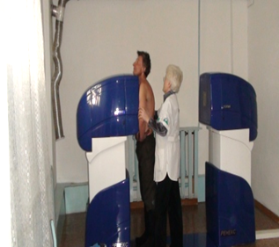
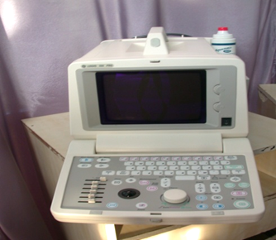
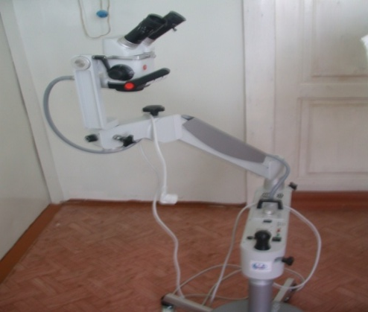
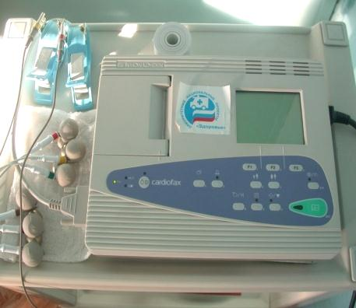
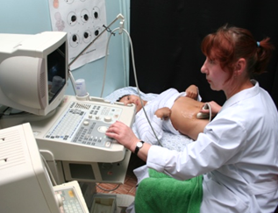
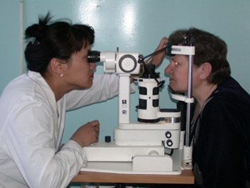
Больница укомплектована современным диагностическим оборудованием:
работает кабинет рентгенодиагностики;
проводятся УЗИ-исследования любого органа;
имеется эндоскопическая аппаратура;
на достаточном высоком уровне оснащена лаборатория иммуноферментного анализа;
лаборатория клинической диагностики проводит все биохимические и клинические анализы, которые входят в современные стандарты.
В ЦРБ оказывается медицинская помощь по следующим специальностям:
акушерство-гинекология (8 коек)
хирургия (18 коек)
терапия (20 коек)
педиатрия (40 посещений в смену)
отоларингология,
фтизиатрия,
офтальмология,
дерматовенерология,
стоматология,
инфекционные болезни (6 коек).
Штаты: врачей – 25, Средний медперсонал – 97

Slide 5
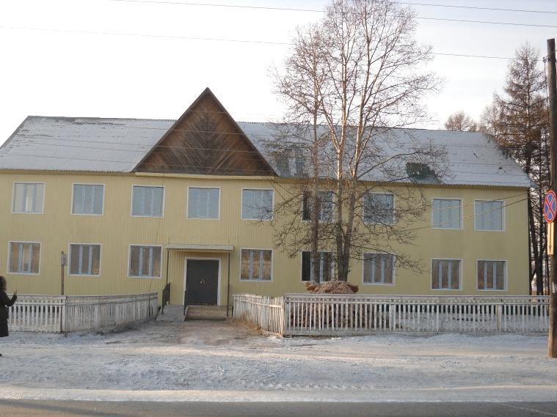
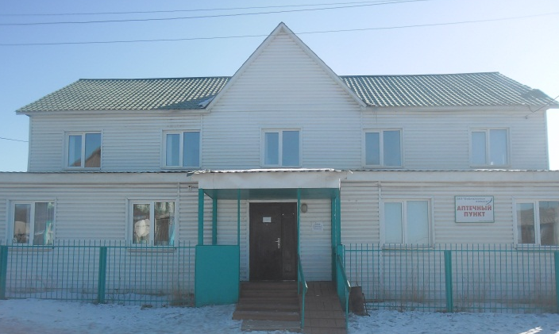
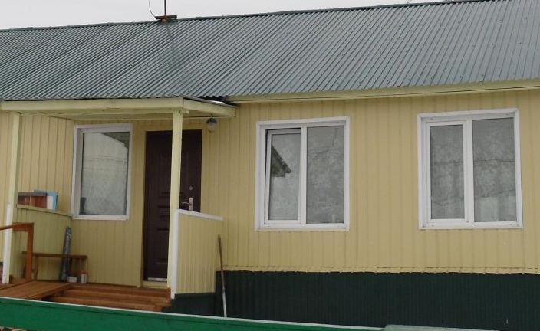
Предлагаемые вакансии для соискателей
Зарплата от 35 тыс.руб.
2 врача общей практики
врач - терапевт
1 врач - педиатр
1 врач психиатр-нарколог
1 врач - невролог
1 врач – лаборант
1 врач – эндоскопист
1 врач – неотолог
1 врач - методист
Зарплата от 23
тыс.руб.
4 фельдшера
4 мед.сестры
График работы: с 08:00 до 16:12 – продолжительность 7ч. 12мин.

Slide 6
Предполагаемые меры социальной поддержки
При приеме на работу медики обеспечиваются жильем,
имеются благоустроенные квартиры.
В 2018 г. планируется строительство трёхквартирного дома для врачей.
Наличие детских садов и школ содействие в устройстве.
При ЦРБ имеется гостиница
для командированных
ДЕЙСТВУЕТ
Наличие компенсационных
выплат на проезд
Подъемные
Компенсация за переезд в размере 20 тыс.рублей
Отпуск 2 раза в год согласно графику.
Бесплатный проезд - один раз в 2 года до места проведения отпуска.
7

Slide 7
Перспективы карьерного роста
Курсы повышения квалификации, административный рост - зав.ФАП,
старший фельдшер бригады скорой помощи, продолжение образования в ВУЗе для получения профессии врача, фармацевта, психолога
и других смежных профессий.

Slide 8
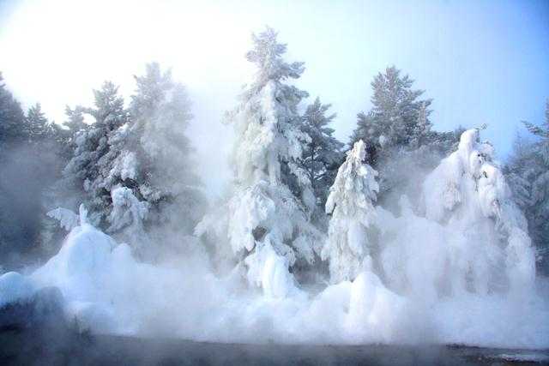
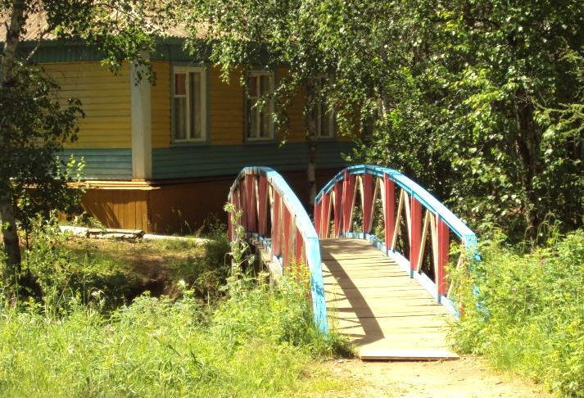
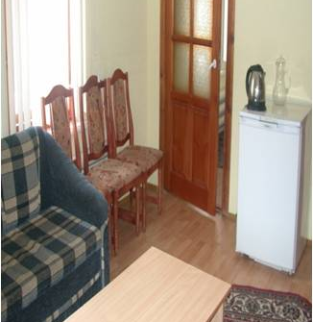
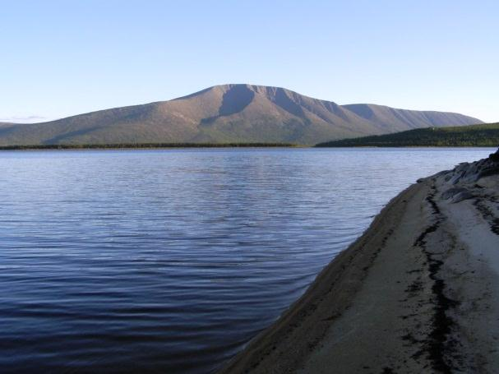
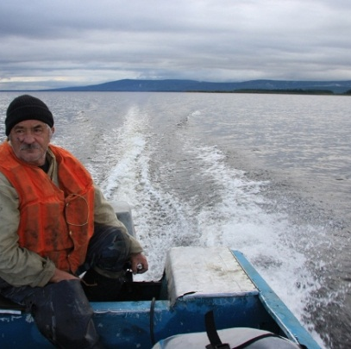
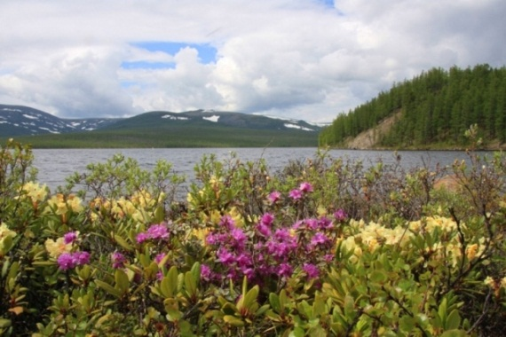
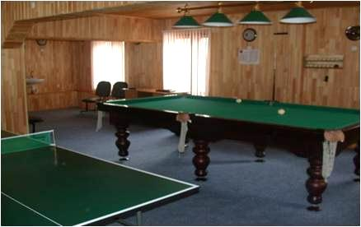
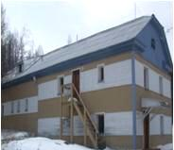
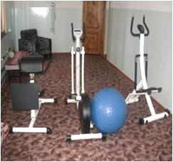
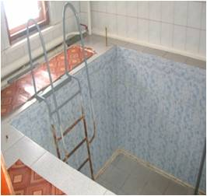
Отделение восстановительного лечения при Баунтовской ЦРБ
Главное богатство этих мест – термальный
Источник сероводородно-кремнистой
минеральной воды Горячего ключа.
Он чудесным образом исцеляет
заболевания суставов, позвоночника,
костно-мышечной системы,
периферической нервной системы,
при гинекологических заболеваниях и астении
В свободное время вы можете посетить досуговой центр, где вы всегда сможете поиграть в бильярд и теннис
Сходить на экскурсию на гору Хаптон (потухший вулкан),
водную экскурсию и самое главное на рыбалку!

Slide 9
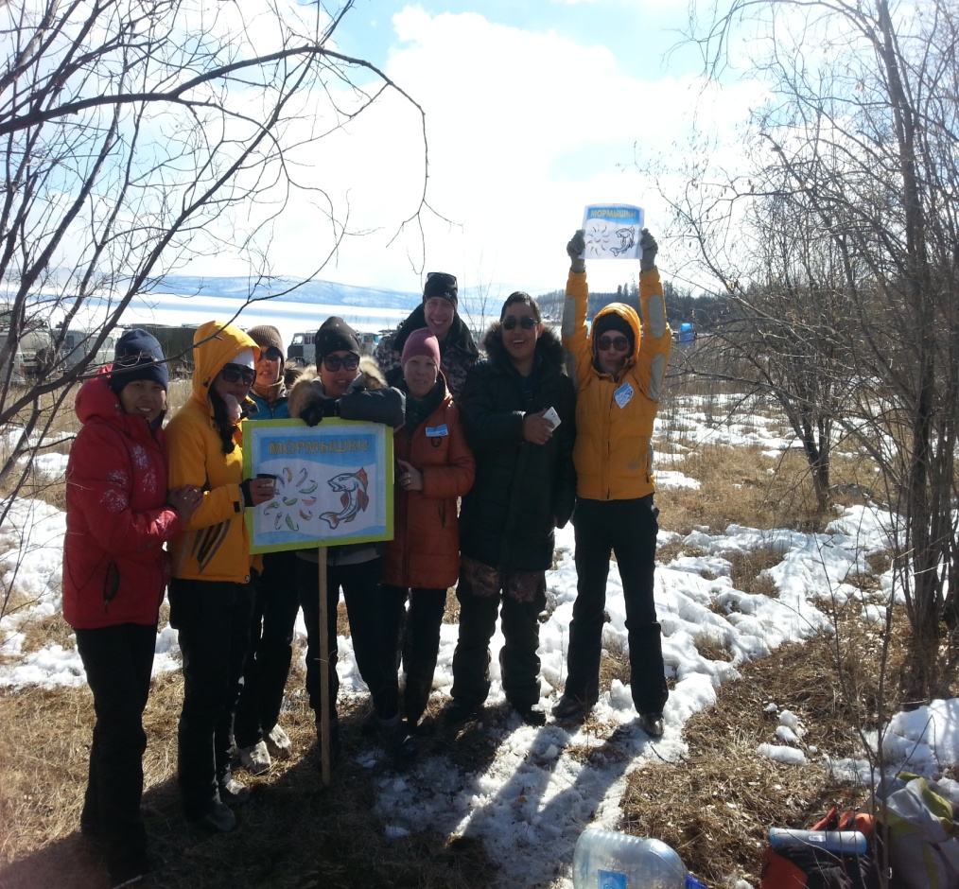
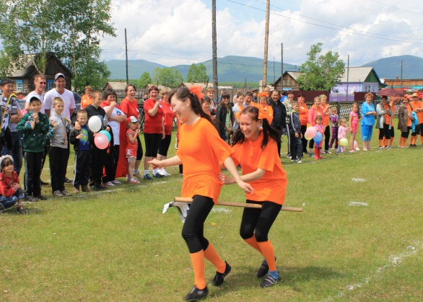
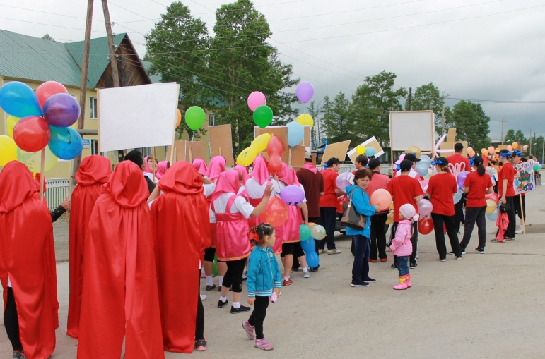
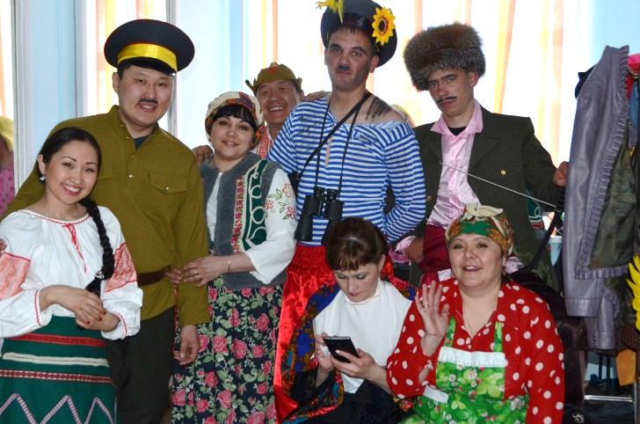
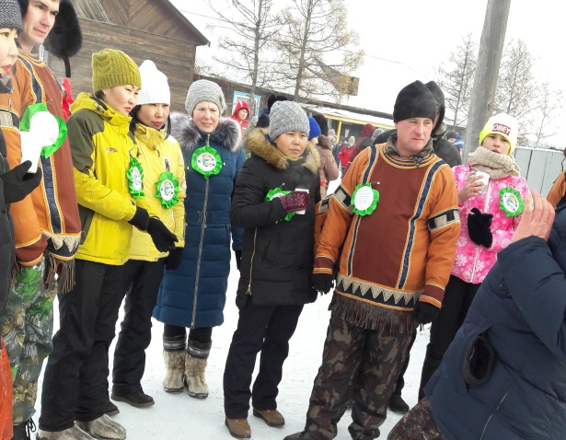
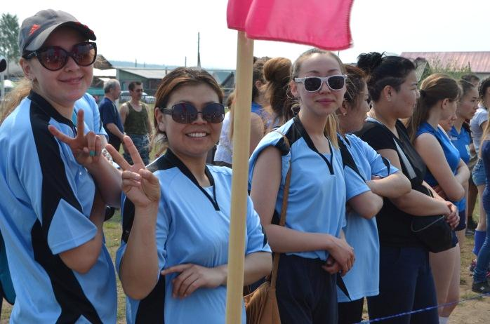
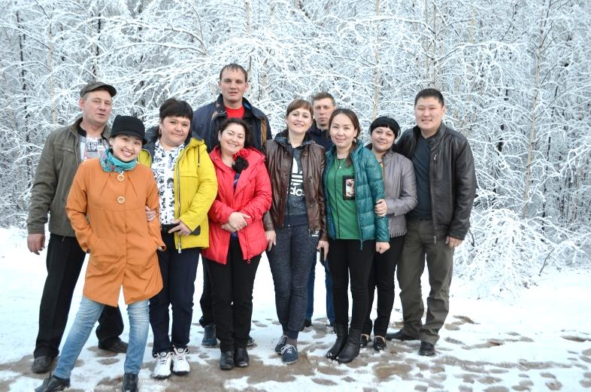
Спортивные и творческие коллеги и лучший профком

Slide 10
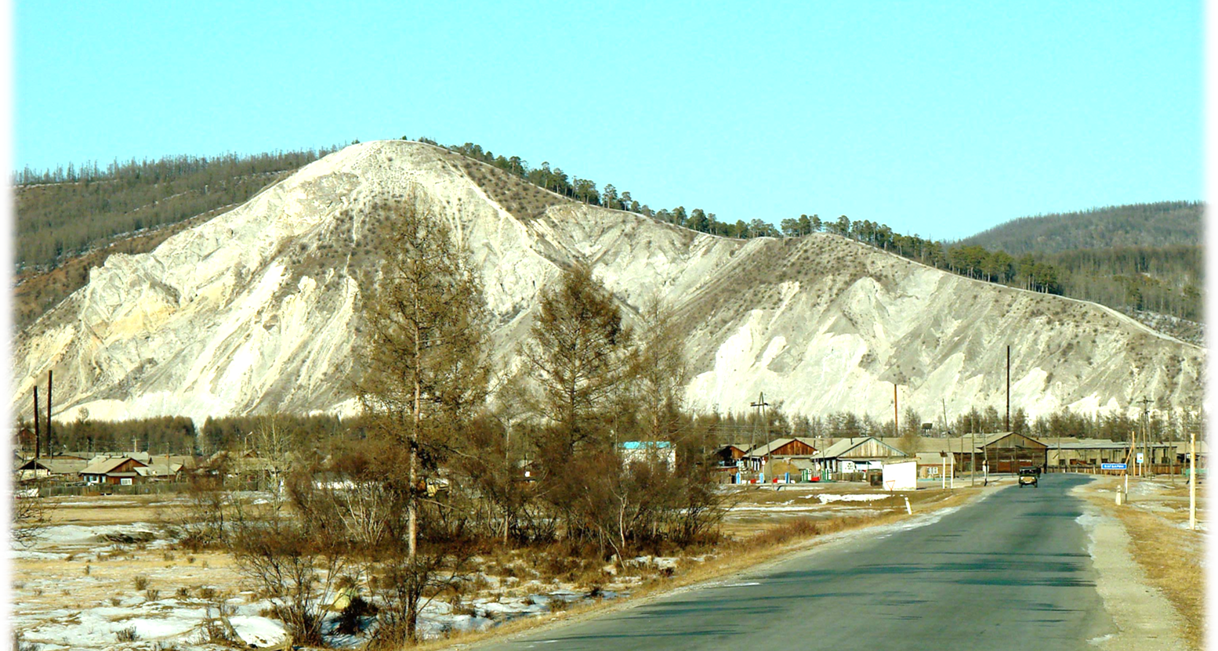
Приглашаем на работу в Баунтовский эвенкийский район!
Спасибо за внимание!

